Slide 1
vollPro - bReff
Zwischenstand
11.07.2016
Lasse Schneider
Programierung Mobiler Endgeräte
Erfurt University of Applied Sciences
Sommersemester 2016

Slide 2
Inhalt
Projektübersicht
Stand (Activitys, Netzwerk)
ToDos
Feedback

Slide 3
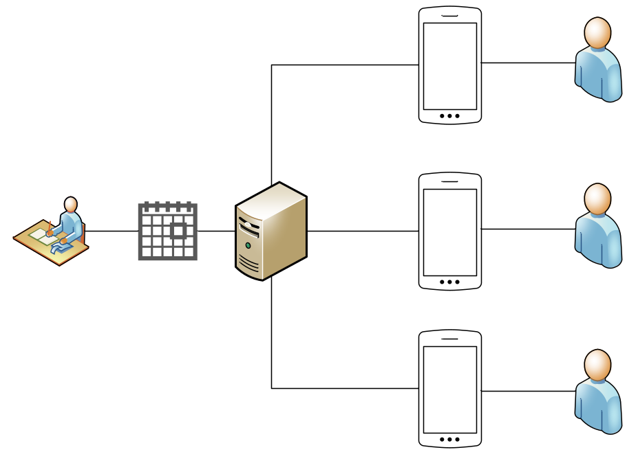
Projektübersicht
Verfügbarkeiten App für Schiedsrichter
Zentrales Speichern der Daten auf einem Server

Slide 4
Schon erledigt
Backend
Menu
Activitys sind konfoguriert und Verknüpft

Slide 5

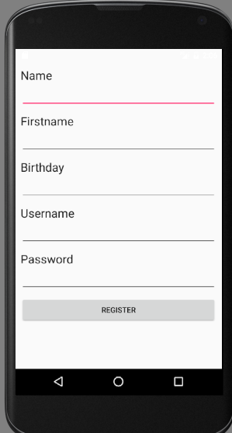
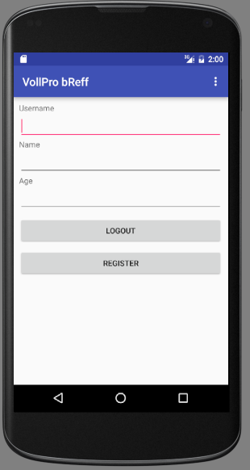
App-Übersicht I

Slide 6
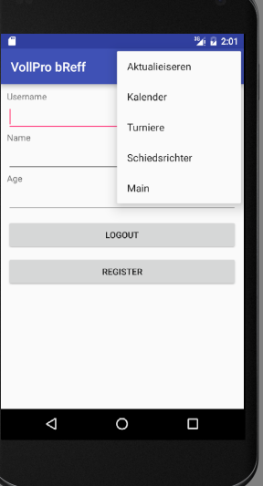
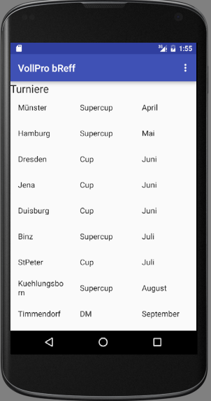
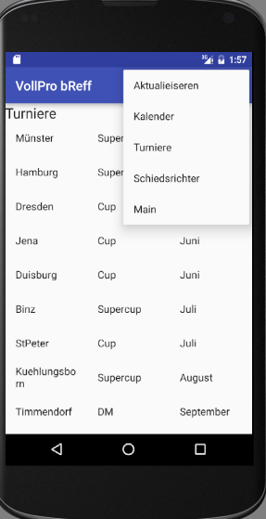
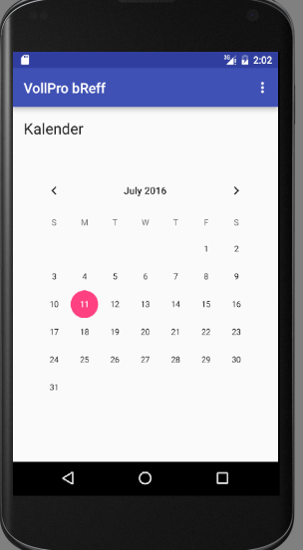
App-Übersicht II

Slide 7
ToDos
Netzwerkadapter
Datenbank in der APP

Slide 8
Fragen, Anregungen???

Slide 9
Zur Info: Farbwerte (0, 59, 121)
RGB-Farbwerte (0, 59, 121)
  Grundfarbe FH
  Grundfarbe AI
  Grundfarbe 3
  Grundfarbe 4
  Farbverlauf: oben nach unten: 224,224,224 zu 0,0,0
RGB: 0, 59, 121
RGB: 119, 153, 187
RGB: 224, 224, 224
RGB: 187, 204, 221

